Slide 1
Курсовая работа по дисциплине «Основы программирования». Онлайн приложение для структурирования мыслей
Выполнили студенты группы 253-323:
Пантелеев Михаил
Гардубей Анна

Slide 2
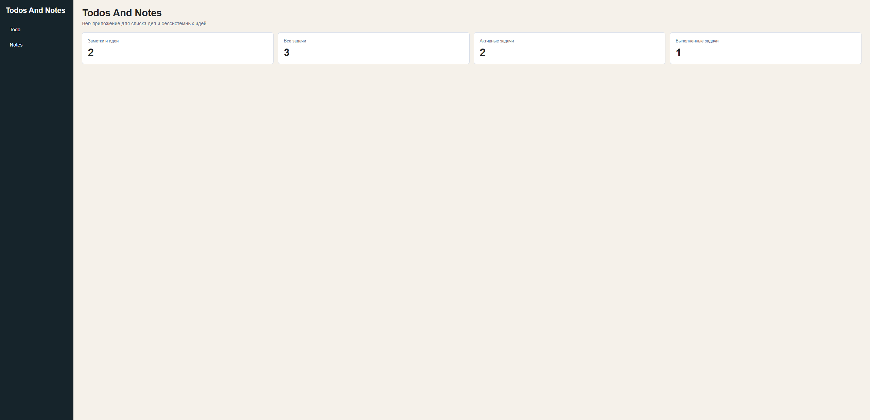
Страница «Главная»
На странице отображены все задачи и идеи пользователя, разделенные на блоки:
Заметки и идеи
Все задачи
Активные задачи
Выполненные задачи

Slide 3
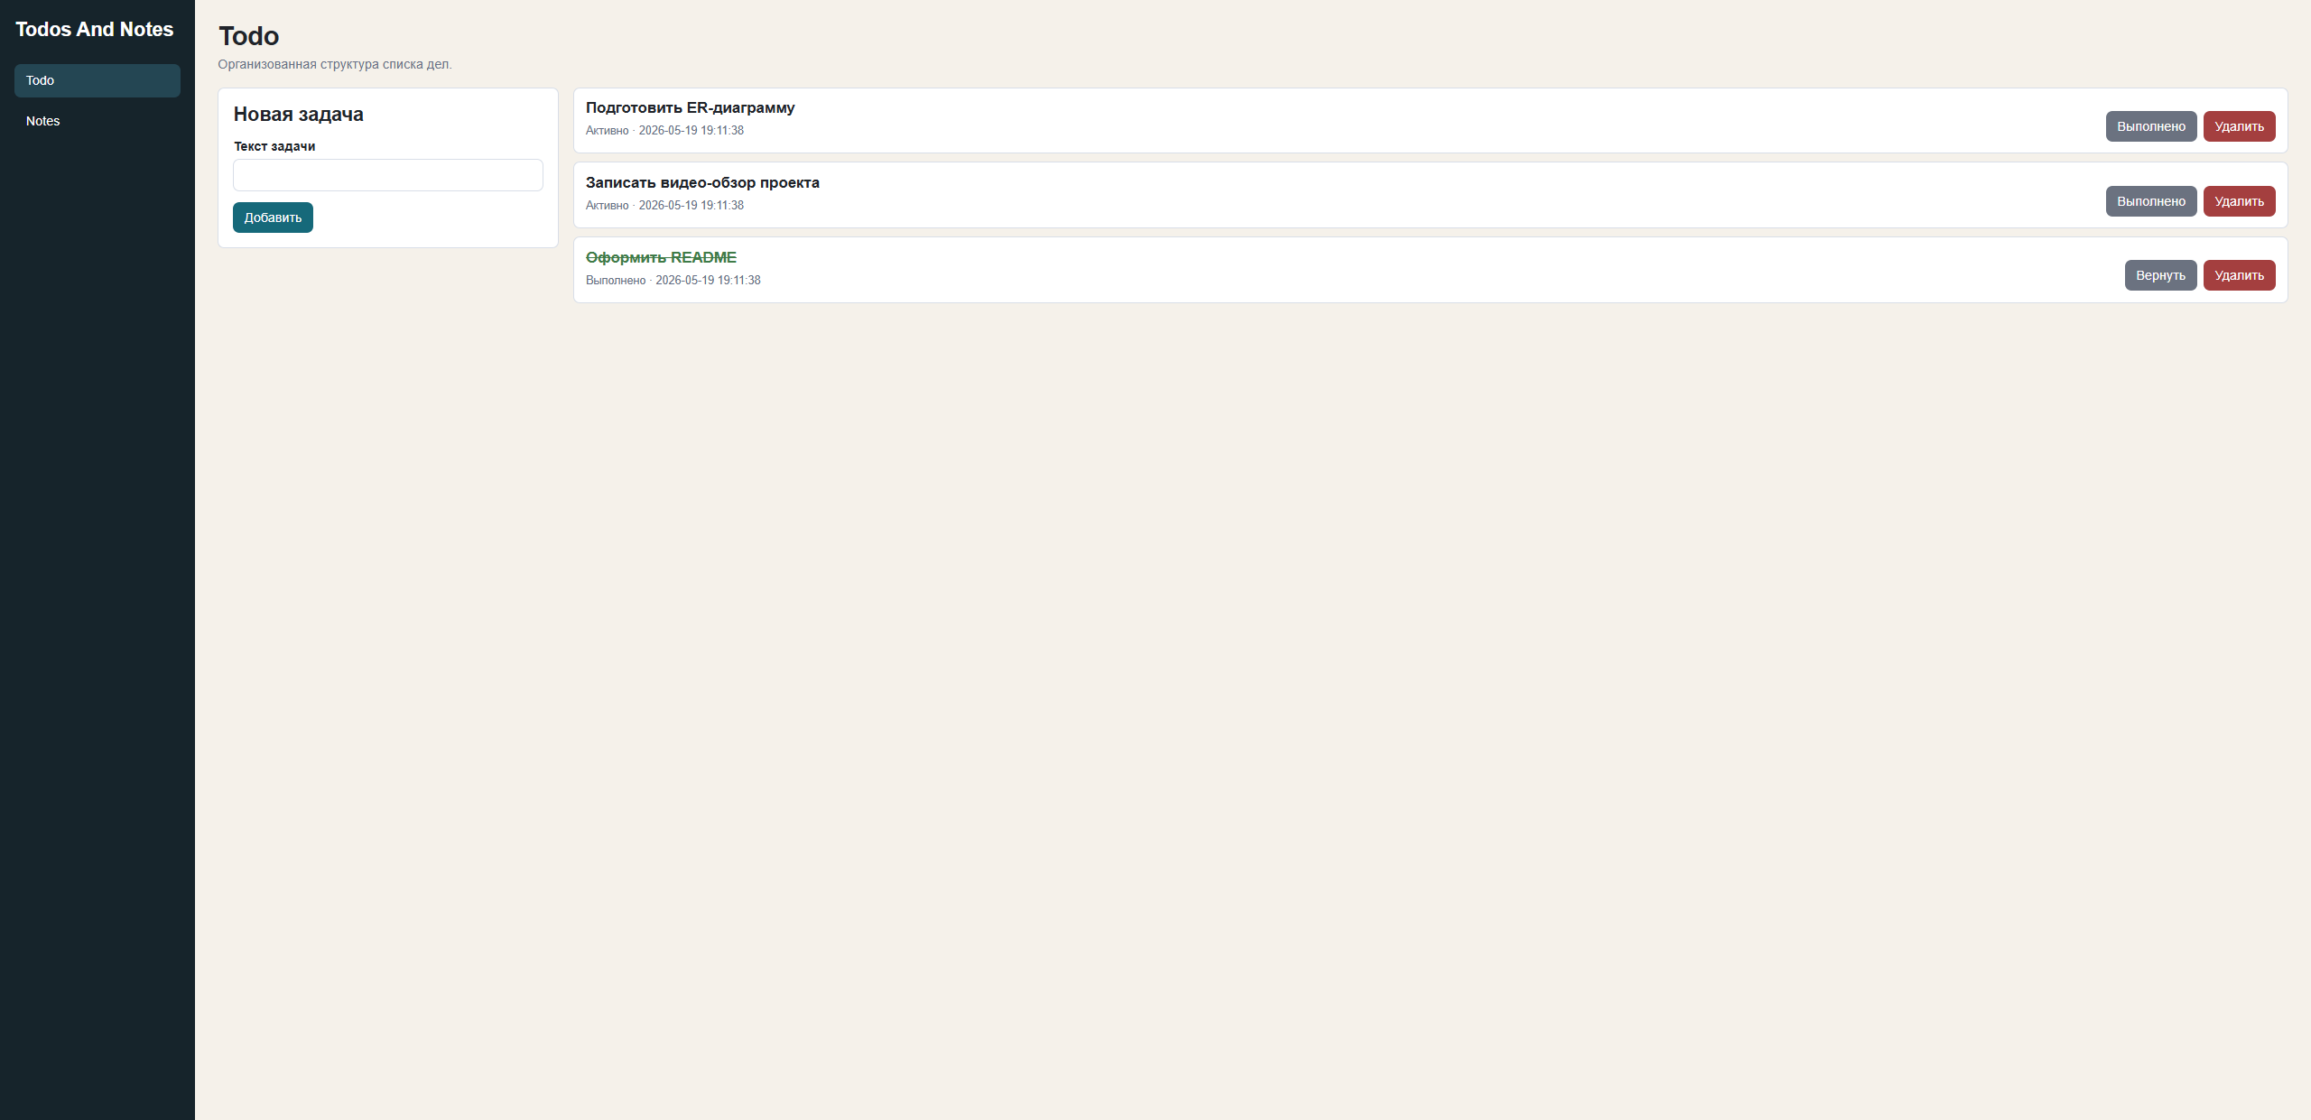
Страница «Todo»
На странице реализовано управление задачами: их создание, просмотр, обновление статуса и удаление.

Slide 4
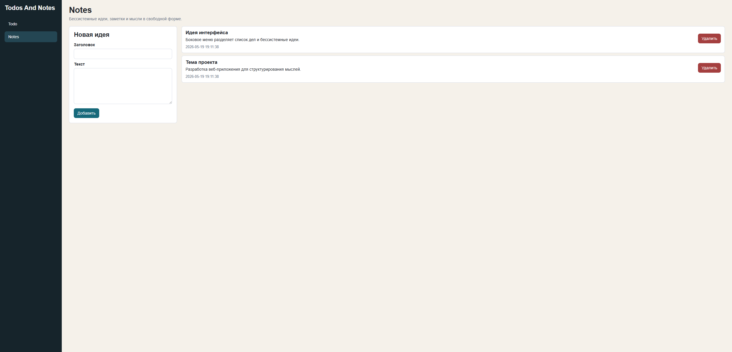
Страница «Notes»
На странице «Notes» доступно создание заметок (с названием и описанием), просмотр списка и их удаление.

Slide 5
Используемые технологии
Python - основной язык программирования;
Flask - микрофреймворк для создания веб-приложения;
SQLite - встроенная база данных;
HTML - разметка страниц;
CSS - оформление интерфейса;

Slide 6
Спасибо за внимание

